Slide 1

MITUST · Nguyên lý xe tự lái · Tuần 9
Ôn tập trước giờ thi: tám tuần, mỗi tuần ba trang
考前複習：八週，每週三張
Mỗi tuần: điều phải nhớ, con số, và hình thật đã xem trên lớp
每一週：要記住的觀念、要會的數字，配上課堂上看過的真實畫面
Video ôn tập tiếng Việt 越語複習影片 https://youtu.be/CwgmttB36bQ
第九週 2026/11/5（四）考前複習 CH Tseng
Notes:
這一張的目的：讓學生知道這一節要做什麼：把第一週到第八週，一週三張，從頭走一遍。
大家早。今天是期中考這一週。這一節我們不教新東西，我們把前八週再走一次。
每一週我只挑三張。這三張就是那一週一定要會的東西：一個觀念、幾個數字，還有一張我們上課看過的圖。
大家可以把它想成考前跟同學借筆記。筆記不用每一頁都看，只要看畫重點的那幾頁。
每一張左上角都寫著現在是第幾週。哪一週你覺得不熟，就把那一週記下來，回去翻那一週的講義。

Slide 2
2 / 27
Ôn tập giữa kỳ · 考前複習
Tám tuần, bốn chặng
八週，四段路
1–2
3–4
5–6
7–8
Ai lái, lái ở đâu
誰在開、在哪裡開
Thấy gì, xa bao nhiêu
看得到什麼、多遠
Đọc bảng thông số
讀規格表
Hỏng, ghép, máy nhìn
會壞、要合、電腦看
→
→
→
Cấp SAE L0–L5
ODD sáu ô
nguyên lý lidar, radar
SAE 等級 L0–L5
ODD 六格
光達、雷達的原理
Sáu loại cảm biến
thời tiết
quãng dừng, mô phỏng
六種感測器
天氣的影響
煞停距離、模擬器
Camera, lidar
radar, siêu âm
GNSS, IMU
相機、光達
雷達、超音波
衛星定位、IMU
Bảng điều kiện hỏng
hợp nhất
phát hiện, gán nhãn
失效對照表
感測器融合
偵測、標註
Mỗi tuần ba trang. Góc trên bên trái ghi đang ở tuần nào.
每週三張。左上角寫著現在是第幾週。
Notes:
這一張的目的：先讓學生看到八週的整條路，知道每兩週在回答哪一個問題。
我們先看地圖。八週可以分成四段，每一段兩週。
第一、二週問的是：誰在開車？可以在哪裡開？這就是 SAE 等級和 ODD。第二週還講了光達和雷達的原理。
第三、四週問的是：車子看得到什麼？看得多遠？我們認識了六種感測器，看了天氣的影響，也在模擬器裡算了煞停距離。
第五、六週，我們拿真的規格表來讀。相機、光達、雷達、超音波、衛星定位、IMU，一顆一顆讀。
第七、八週，我們發現每一種感測器都會壞，所以要合起來用。最後一週講電腦怎麼從照片裡找到車和人。
接下來就照這個順序，一週三張。

Slide 3
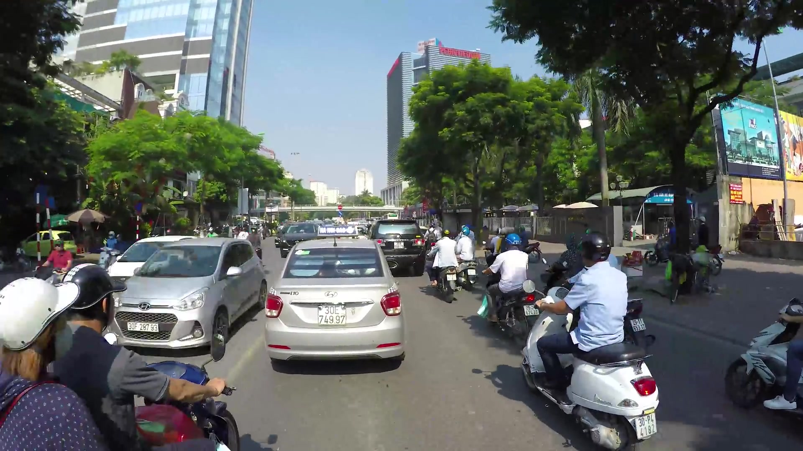
3 / 27
Tuần 1 · 第一週（9/10）自動駕駛概論
Ví dụ · chạy xe máy giờ cao điểm
例子・尖峰時間騎機車
Tuần 1 · Nhìn, nghĩ, làm · 看、想、動
Nhìn – nghĩ – làm: nhận thức, quyết định, điều khiển
看、想、動：感知、決策、控制
Người từ lúc thấy đến lúc ra tay mất 0,7–1,5 giây. Xe tự lái chia việc này thành sáu khâu: cảm biến, nhận thức, định vị, dự đoán, lập kế hoạch, điều khiển.
人從看到到動手要 0.7 到 1.5 秒。自駕車把這件事拆成六段：感測、感知、定位、預測、規劃、控制。
Hà Nội giờ cao điểm · 河內上午尖峰（課程影片素材，僅供教室內放映）
50 km/h = 13,9 m mỗi giây: người phản ứng 1 giây rồi phanh, khoảng 30 m mới dừng.
時速 50 每秒走 13.9 公尺：人反應 1 秒再煞車，大約 30 公尺才停得住。
Notes:
這一張的目的：讓學生記得自駕車在做的三件事：看、想、動，以及人的反應要多久。
第一週的第一個問題是：你騎機車的時候，接下來一秒，腦袋在做什麼？
你先看到前面的車停下來，這是「看」。你判斷要不要煞車，這是「想」。你的手捏下煞車，這是「動」。
這三件事的英文叫感知、決策、控制，整學期都會用到。
人從看到到動手，要零點七到一點五秒。自駕車把同一件事拆得更細，分成六段：感測、感知、定位、預測、規劃、控制。
看底下黃色這一行。時速五十，每一秒走十三點九公尺。人反應一秒，再加上煞車的距離，大約三十公尺才停得住。
這裡用的是人的反應時間一秒。第四週模擬器裡的車反應比較快，用零點三秒，所以那邊算出來是二十公尺。兩個數字都對，只是假設不一樣。

Slide 4
4 / 27
Tuần 1 · 第一週（9/10）自動駕駛概論
Sáu cấp SAE: ai làm gì
SAE 六個等級：誰做什麼
Cấp 等級 | Hệ thống làm 系統做什麼 | Ai nhìn đường / tiếp quản 誰看路、誰接手 | Ví dụ 例子
L0 | Cảnh báo, can thiệp tức thời 警告、瞬間介入 | Người 人 | AEB (phanh khẩn cấp) AEB 自動緊急煞車
L1 | Liên tục một việc: hướng HOẶC tốc độ 持續做一項：方向或速度 | Người 人 | ACC (bám xe) ACC 跟車
L2 | Cả hướng VÀ tốc độ 方向和速度都做 | Người phải nhìn đường 人要一直看路 | Giữ làn + bám xe 置中＋跟車
L3 | Lái hết trong ODD ODD 內全部自己開 | Người không cần nhìn, nhưng phải tiếp quản khi được yêu cầu 人可以不看路，被要求時要接手 | Kẹt xe trên cao tốc 高速公路塞車
L4 | Lái hết và tự xử lý khi có sự cố, trong ODD ODD 內連接手都自己做 | Không cần người 不需要人 | Robotaxi trong khu vực 區域內的無人計程車
L5 | Mọi nơi, không giới hạn ODD 哪裡都能開，沒有 ODD 限制 | Không cần người 不需要人 | Chưa tồn tại 目前不存在
Ba bước: tức thời hay liên tục? Một việc hay hai? Ai nhìn đường, ai tiếp quản?
判斷三步驟：瞬間還是持續？管一項還是兩項？誰看路、誰接手？
Notes:
這一張的目的：讓學生用三個問題判斷一台車是 L 幾，而且記得最常答錯的兩格：AEB 是 L0、L5 目前不存在。
這是第一週最重要的一張表。判斷等級，不要看廣告怎麼說，問三個問題就好。
第一個問題：系統是瞬間幫你一下，還是一直在做？快要撞上才自己緊急煞車的 AEB，只是瞬間介入，所以是 L0。這一題第一週最多人答錯。
第二個問題：系統管一項還是兩項？只幫你控制車速、跟著前車走的 ACC，只管速度一項，是 L1。方向和速度都管，就是 L2。
第三個問題：誰看路、誰接手？L2 的車會一直提醒你手放在方向盤上，因為看路的責任還在人身上。L3 在 ODD 裡面可以不看路，但是系統叫你的時候要接手。L4 在 ODD 裡面連接手都自己做。
L5 是哪裡都能開、沒有 ODD 的限制。這種車目前還不存在。
等級說的是人和系統怎麼分工，不是說車子有多聰明。

Slide 5
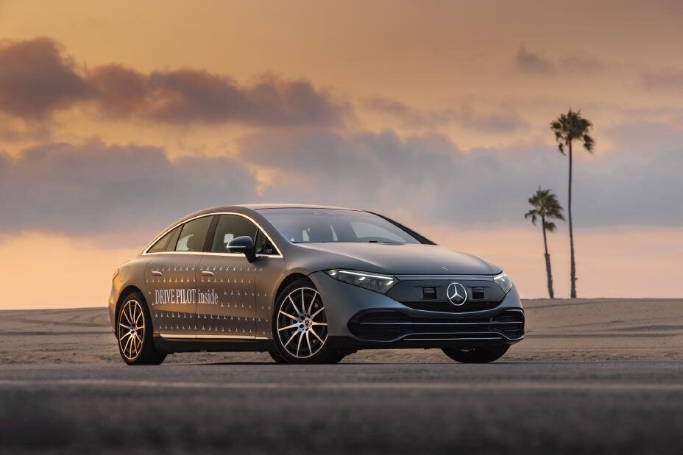
5 / 27
Tuần 1 · 第一週（9/10）自動駕駛概論
Tuần 1 · L2 và L3 · L2 和 L3
L2 và L3 khác nhau ở chỗ: khi có chuyện, ai chịu trách nhiệm
L2 和 L3 差在：出事的時候誰負責
L2: hệ thống lái, nhưng người phải luôn nhìn đường và chịu trách nhiệm. L3: trong ODD hệ thống chịu trách nhiệm; người phải tiếp quản khi được yêu cầu. L4 khác L5 ở ODD.
L2：系統在開，但人要一直看路，出事人負責。L3：在 ODD 裡系統負責，系統要求時人要接手。L4 和 L5 差在 ODD：L5 沒有 ODD 限制。
Mercedes-Benz USA（DRIVE PILOT · L3）
«94% tai nạn do con người» là mắt xích cuối — thay người không có nghĩa là bớt 94%.
「94% 是人為錯誤」說的是事故鏈的最後一環，換掉人不等於少 94%。
Notes:
這一張的目的：讓學生分清楚 L2 和 L3 的差別在責任，L4 和 L5 的差別在 ODD，並且會正確解讀「94%」這個數字。
L2 和 L3 看起來很像，車子都會自己開。差別在出了事誰負責。
L2 的時候，系統在開，可是看路是人的工作，所以出事是人負責。L3 的時候，只要還在 ODD 裡面，責任在系統，人可以不看路；但是系統要求的時候，人一定要接手。照片上這台 Mercedes 的 DRIVE PILOT 就是 L3。
L4 和 L5 也很像，兩個都不需要人。差別在 ODD：L4 有 ODD，只在設計好的範圍裡開；L5 沒有 ODD 的限制。
最後看黃色這一行。很多新聞說「94% 的車禍是人為錯誤」。這個數字說的是事故鏈的最後一個環節出在人身上，不是說只有人這一個原因。所以把人換成機器，不代表車禍就少掉 94%。

Slide 6
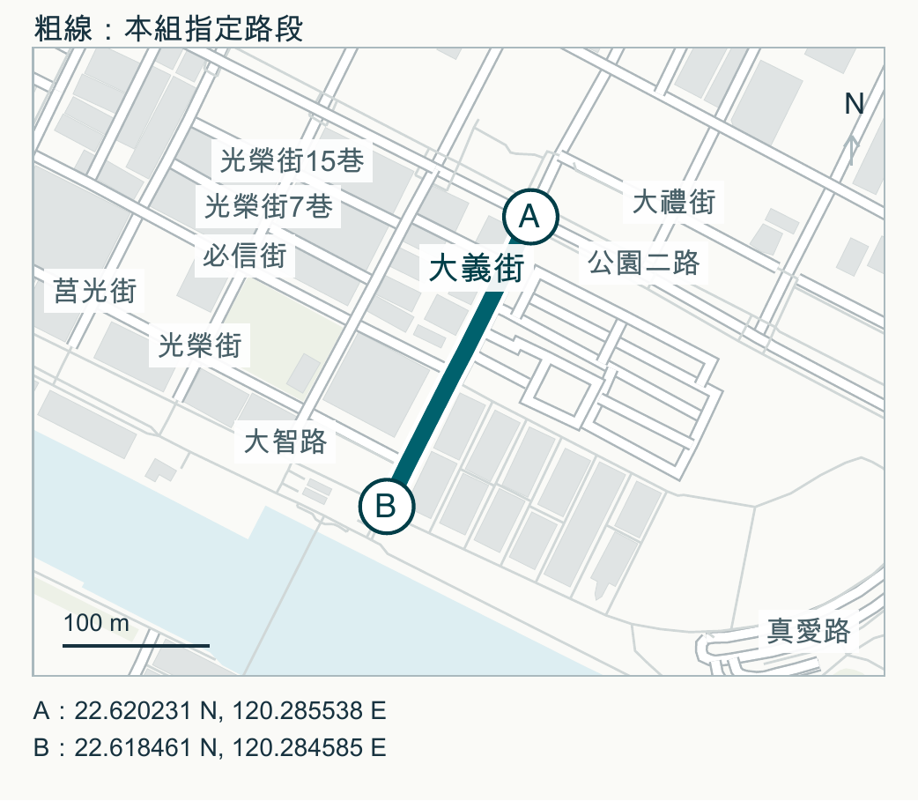
6 / 27
Tuần 2 · 第二週（9/17）ODD 與感測器原理
Ví dụ · trò chơi ghi «cao ít nhất 120 cm»
例子・遊樂設施寫「身高至少 120 公分」
Tuần 2 · ODD · 設計運行範圍
Điều kiện ODD: «ít nhất» là mức tối thiểu
ODD 的條件：「至少」是下限
Nhóm D (Pier-2): ODD ghi độ rọi ít nhất 20 lx; chiều tối còn 5 lx → ra khỏi ODD. Sáu ô: loại đường, dải tốc độ, giao thông, thời tiết và ánh sáng, phạm vi địa lý, vai trò của người.
D 組（高雄駁二）：ODD 寫照度至少 20 lx，傍晚只剩 5 lx → 出了 ODD。六格：道路類型、速度域、交通狀況、天候與光照、地理範圍、人的角色。
© OpenStreetMap contributors（第二週 ODD 學習單 D 組）
Chạy chậm lại cũng không vào lại ODD: tốc độ là một ô khác.
開慢一點，也不會變回符合：速度是另一格。
Notes:
這一張的目的：讓學生會讀 ODD 條件裡的「至少」，並記得 ODD 的六格。
先講一個生活的例子。遊樂園的雲霄飛車寫「身高至少一百二十公分」。一百二十是最低標準，一百一十五公分的小朋友就不能坐。
ODD 的條件也是這樣讀。第二週學習單 D 組在高雄駁二，ODD 寫「照度至少 20 lx」。lx 是勒克斯，量的是照在地上的光有多亮。傍晚天暗了，現場只量到 5 lx，比 20 還低，所以已經出了 ODD。
有同學那時候寫「開慢一點就好」。這是錯的。速度是另一格，開慢一點，照度還是 5 lx，條件還是不符合。
還有一點：ODD 沒有寫到的條件，要寫「尚未提供」，不能當成什麼都可以。
最後把 ODD 的六格念一次：道路類型、速度域、交通狀況、天候與光照、地理範圍、人的角色。

Slide 7
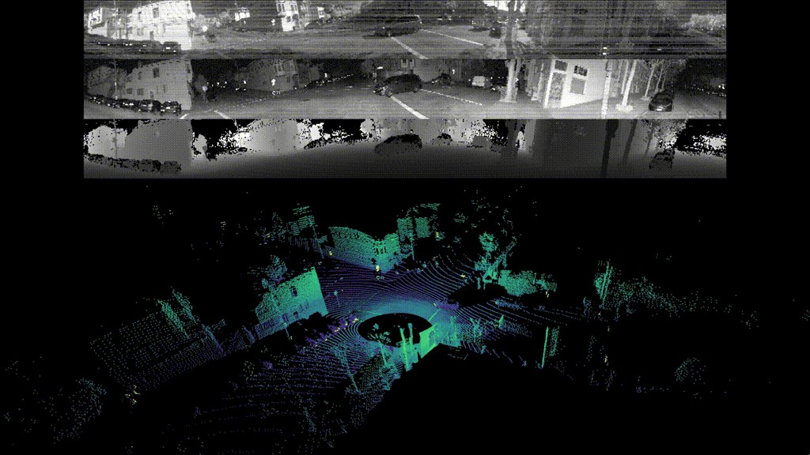
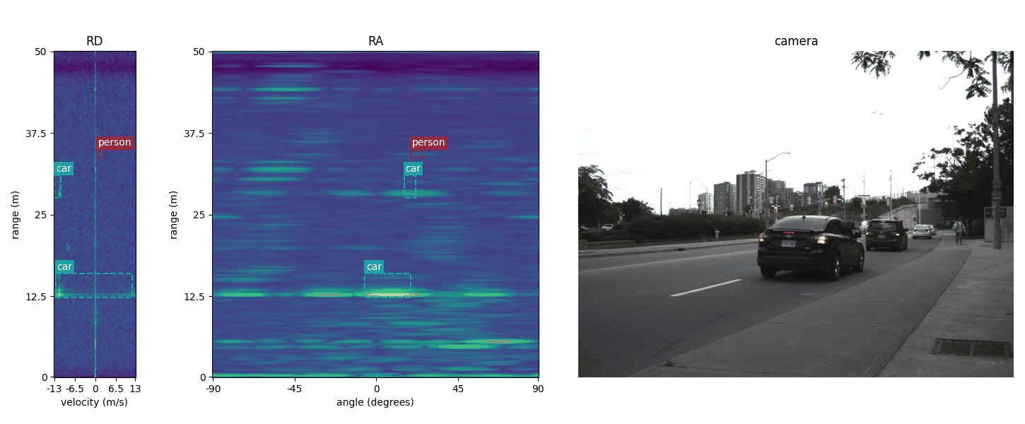
7 / 27
Tuần 2 · 第二週（9/17）ODD 與感測器原理
Tuần 2 · Nguyên lý · 光達與雷達的原理
Lidar đo thời gian ánh sáng đi và về; radar còn đo được vật lại gần hay ra xa
光達量光一去一回的時間；雷達還量得到東西靠近或遠離的速度
Lidar Ouster: cả ba dải và đám mây điểm
Ouster 光達：三條畫面和點雲都來自光達
Radar: bản đồ nhiệt = độ mạnh tín hiệu
雷達：熱圖是訊號強弱，不是溫度
Ouster · ouster.com（僅供教學）
RADDet（Zhang et al., CRV 2021）· CC BY 4.0
Khung và chữ car, person trên hình là do thuật toán thêm vào, không phải cảm biến đo trực tiếp.
畫面上的框和 car、person 這些字，是演算法加上去的，不是感測器直接量到的。
Notes:
這一張的目的：讓學生記得光達和雷達各自直接量到什麼，並且知道畫面上的框不是感測器給的。
這兩張圖是第二週看過的動畫，今天只放第一格。
左邊是 Ouster 的光達。上面三條長長的灰色畫面，下面那一片點雲，全部都是光達自己產生的，不是另外裝了一台相機。光達的原理很簡單：打出一道雷射，量它一去一回花了多少時間，再換算成距離。
右邊是雷達。中間那兩張紫色的圖叫熱圖。請注意，這裡的「熱」不是溫度，是回波訊號的強弱，顏色愈亮代表訊號愈強。雷達除了量距離，還量得到東西是靠近自己還是離開自己。
最後看黃色這一行。畫面上的框，還有 car、person 這些字，是後面的演算法加上去的。感測器本身只給距離、角度、速度這些數字，它不會告訴你「這是一個人」。

Slide 8
8 / 27
Tuần 2 · 第二週（9/17）ODD 與感測器原理
Ba con số của tuần 2
第二週的三個數字
15 m
≈ 0
4300×
Lidar: đi về mất 100 ns
光達：往返 100 奈秒
Radar: xe chạy ngang trước mặt
雷達：橫著開過正前方的車
Bước sóng radar so với lidar
雷達的波長是光達的幾倍
Khoảng cách = tốc độ ánh sáng × thời gian đi về ÷ 2 = 3×10⁸ × 100×10⁻⁹ ÷ 2.
距離＝光速 × 往返時間 ÷ 2＝3×10⁸ × 100×10⁻⁹ ÷ 2。
Radar chỉ đo tốc độ lại gần hay ra xa. Xe chạy ngang gần như không lại gần, không ra xa.
雷達只量靠近或遠離的速度。橫著開的車，幾乎沒有靠近也沒有遠離。
Radar 77 GHz ≈ 3,9 mm; lidar 905 nm. Sóng dài nên sương mù khó chặn.
77 GHz 雷達約 3.9 mm，光達 905 nm。波長長，霧滴比較擋不住。
Radar đọc gần 0 không có nghĩa là chiếc xe kia đang đứng yên.
雷達讀到接近 0，不代表那台車停著。
Notes:
這一張的目的：讓學生會算光達的距離，並且知道雷達對橫向移動的車讀到接近 0。
第一個數字，十五公尺。光達打出去的光，一百奈秒後回來。一奈秒是十億分之一秒。光速每秒三億公尺，乘上一百奈秒，是三十公尺。可是這三十公尺是一去一回，所以要除以二，目標在十五公尺外。除以二這一步最容易忘。
第二個數字，接近零。一台車在我們正前方，從左邊開到右邊。雷達量的是「朝著我靠近或離開我」的速度，叫徑向速度。這台車是橫著走，幾乎沒有靠近也沒有離開，所以雷達讀到的接近零。它其實開得很快，並沒有停下來。
第三個數字，四千三百倍。雷達的波長大約三點九公釐，光達只有九百零五奈米，差了四千多倍。波長長，霧裡的小水滴就比較擋不住它。第三週講天氣的時候，用的就是這個道理。

Slide 9
9 / 27
Tuần 3 · 第三週（9/24）六種感測器
Sáu loại cảm biến: mỗi loại đo một thứ khác nhau
六種感測器：每一種量的東西不一樣
Cảm biến 感測器 | Đo trực tiếp 直接量到 | Tầm (trời nắng, giá trị lớp học) 有效距離（晴天，課堂設定） | Điểm yếu 弱點
Camera 相機 | Góc, độ sáng, màu 角度、亮度、顏色 | 80 m | Khoảng cách là tính ra; sợ tối, mưa 距離是算的；怕暗、怕雨
Lidar 光達 | Khoảng cách (thời gian bay) 距離（飛行時間） | 100 m | Xa thì thưa; không biết «là gì» 一遠就稀；不知道是什麼
Radar 雷達 | Khoảng cách + tốc độ hướng tâm 距離＋朝自己的速度 | 250 m | Góc thô; ít bắt người, xe máy 角度粗；抓不太到人、機車
Siêu âm 超音波 | Khoảng cách 距離 | 4.5 m | Chỉ gần 只看近處
GNSS 衛星定位 | Toạ độ của chính mình 自己的座標 | ±2.5 m | Không biết phía trước có gì; hầm thì mất 不知道前面有什麼；隧道沒訊號
Camera nhiệt 熱像 | Chênh lệch nhiệt độ 溫度差 | 150 m | Độ phân giải thấp 解析度低
Đo được khoảng cách ≠ biết là gì. Chỉ camera đọc được màu đèn giao thông.
量得到距離，不等於知道那是什麼。只有相機讀得出紅綠燈的顏色。
Notes:
這一張的目的：讓學生記得六種感測器各自直接量到什麼，以及「量得到距離不等於知道那是什麼」。
第三週我們認識了六種感測器。這張表要看的不是誰比較強，而是每一種量的東西根本不一樣。
相機量的是角度和亮度，所以它看得到顏色。紅綠燈現在是紅還是綠，六種裡面只有相機讀得出來。可是相機的距離是算出來的，不是量出來的。
光達量距離很準，可是它只知道前面三十公尺有一團東西，不知道那是一個人還是一個垃圾桶。
雷達量距離，也直接量到朝自己的速度，看得最遠。可是它的角度很粗，抓不太到人和機車。
超音波只看幾公尺。衛星定位只知道自己在哪裡，完全不知道前面有什麼。熱像看溫度差，晚上反而好用，但解析度很低。
表上的有效距離都是晴天、課堂上設定的值，不是某一顆產品的規格。

Slide 10
10 / 27
Tuần 3 · 第三週（9/24）六種感測器
Xa gấp đôi: sai số camera gấp bốn, điểm lidar còn một phần tư
距離變兩倍：相機誤差變四倍，光達點數剩四分之一
LiDAR 64 kênh
光達 64 線
10 m
40 m
22 × 14 = 308
5 × 3 = 15
10 m
10 公尺
tia chúc xuống chạm đất
朝下的射線打在地面
40 m
40 公尺
Người cao 1,7 m, rộng 0,5 m · kênh cách nhau 0,43°, điểm cách nhau 0,2°
行人高 1.7 m、寬 0.5 m｜線距 0.43°、點距 0.2°
Lidar: 10 m có 308 điểm, 20 m còn 77, 40 m còn 15. Camera: 20 m sai ±0,15 m, 40 m sai ±0,58 m.
光達：10 公尺 308 點、20 公尺 77 點、40 公尺 15 點。相機：20 公尺誤差 ±0.15、40 公尺 ±0.58。
Notes:
這一張的目的：讓學生記得「距離兩倍，相機誤差四倍、光達點數剩四分之一」這個平方關係。
先講一個生活的例子。手電筒照牆壁，站得愈遠，光圈愈大，光也愈散。光達的雷射也是這樣。
光達的規格是角度。六十四線的光達，相鄰兩條線永遠差零點四三度。距離愈遠，兩條線之間張開的縫就愈大：十公尺是七點五公分，四十公尺變成三十公分。
所以同一個一米七的人，十公尺外身上有三百零八個點，二十公尺剩七十七點，四十公尺只剩十五點。距離兩倍，點數剩四分之一；距離四倍，剩十六分之一。
相機估距離也有同樣的平方關係。二十公尺的誤差是正負零點一五公尺，四十公尺變成正負零點五八公尺，大約四倍。
請記住這一句：很多東西是跟著距離的平方在變的。

Slide 11
11 / 27
Tuần 3 · 第三週（9/24）六種感測器
Bước sóng lớn hơn hạt nước thì vòng qua được
波長跟水滴比大小：比水滴大就繞得過去，比水滴小就被擋住
Camera · LiDAR
相機・光達
Ảnh nhiệt
熱像
Radar
雷達
≈ 1 µm
≈ 10 µm
≈ 4 mm (77 GHz)
0,1 µm
1 µm
10 µm
100 µm
1 mm
10 mm
Hạt sương mù
霧滴 1–50 µm
Hạt mưa
雨滴 0.5–2 mm
Nhỏ hơn hạt nước → bị chặn
比水滴小 → 被擋住
Cỡ bằng hạt nước → mất một phần
跟水滴差不多 → 掉一部分
Lớn hơn hạt nước → vòng qua
比水滴大 → 繞過去
Camera: sương mù dày 80 m → 16 m
相機：濃霧裡 80 公尺 → 16 公尺
Ảnh nhiệt: 143 m → 90 m
熱像：143 公尺 → 90 公尺
Radar: gần như không đổi
雷達：幾乎不受影響
Có dữ liệu ≠ dữ liệu đó đủ dùng. Tuyết là ngoại lệ: bông tuyết 1–10 mm, cỡ bằng bước sóng radar.
有資料，不等於那份資料夠用。下雪是例外：雪花 1–10 mm，跟雷達的波長差不多。
Notes:
這一張的目的：讓學生用「波長跟水滴比大小」解釋為什麼霧和雨害到相機、光達，卻幾乎不影響雷達。
先講一個生活的例子。水裡插一根細竹竿。大浪打過來，直接繞過去；很細的漣漪，就會被竹竿擋住。波會不會被擋，看的是波和障礙物誰比較大。
相機和光達的波長大約一微米，比霧滴還小，所以霧滴就像滿天的竹竿，把光散掉了。濃霧的時候，相機從八十公尺掉到十六公尺。
雷達的波長大約四公釐，比霧滴和雨滴都大，可以繞過去，所以幾乎不受影響。
唯一的例外是下雪。雪花有一到十公釐，跟雷達的波長差不多大，所以下雪是唯一連雷達都明顯變差的天氣。
最後記住第三週的另一句話：有資料，不等於那份資料夠用。相機在霧裡還是有畫面，只是看不了那麼遠。

Slide 12
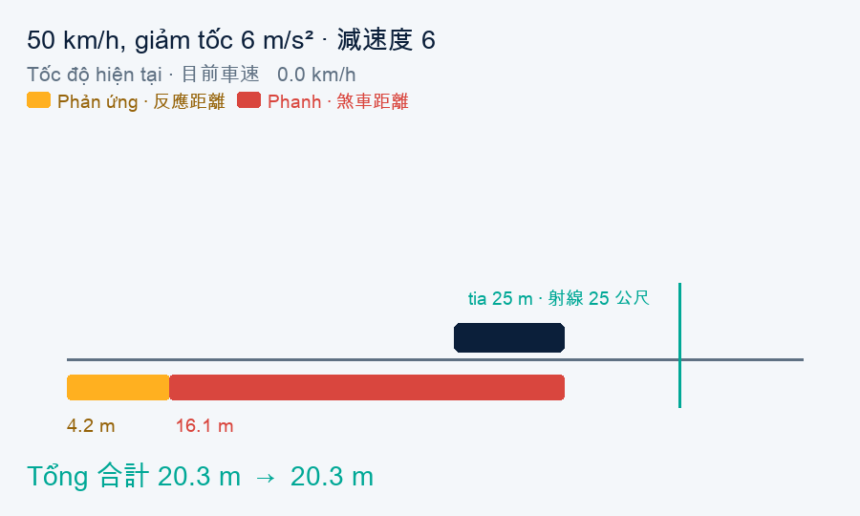
12 / 27
Tuần 4 · 第四週（10/1）模擬器與場景
Ví dụ · thấy đèn vàng mới phanh, xe vẫn trôi thêm một đoạn
例子・看到黃燈才煞車，車子還會滑一段
Tuần 4 · Quãng dừng · 煞停距離
Quãng dừng là giới hạn cứng
煞停距離是硬下限：比它晚看到，就一定撞
Quãng dừng = v×0,3 + v²÷12 (v tính m/s; phản ứng 0,3 s, giảm tốc 6 m/s²). 50 km/h: 4,2 + 16,1 = 20,3 m → tia ít nhất 25 m.
煞停距離＝v×0.3＋v²÷12（v 用每秒公尺；反應 0.3 秒、減速度 6）。時速 50：4.2＋16.1＝20.3 公尺 → 射線至少 25 公尺。
Mô phỏng tuần 4 · 第四週模擬器動圖
Tia ít nhất = quãng dừng × 1,25. 40 km/h: 13,6 → 17 m; 80 km/h: 48 → 60 m.
射線至少＝煞停距離 × 1.25。時速 40：13.6 → 17 m；時速 80：48 → 60 m。
Notes:
這一張的目的：讓學生會用公式算煞停距離，並且知道感測器至少要看得比煞停距離遠。
先講一個生活的例子。騎車看到黃燈才捏煞車，車子不會馬上停，還會往前滑一段。
煞停距離分兩段。第一段是反應：系統看到東西到開始煞車，這段時間車子照原來的速度走。第二段是煞車：車子一邊減速一邊往前。
公式是 v 乘零點三，加上 v 平方除以十二。v 要用每秒公尺，不是時速。時速五十是每秒十三點九公尺：反應距離四點二，煞車距離十六點一，加起來二十點三公尺。
這是一條硬的下限。感測器如果比這個距離還晚才看到，不管電腦多聰明，都一定撞上。
所以射線至少要比煞停距離長。本課取一點二五倍當餘裕，時速五十就是二十五公尺。這個一點二五是我們自己取的，不是法規。
第一週算人的時候，反應用一秒，所以是三十公尺；這裡是模擬車，反應零點三秒。

Slide 13
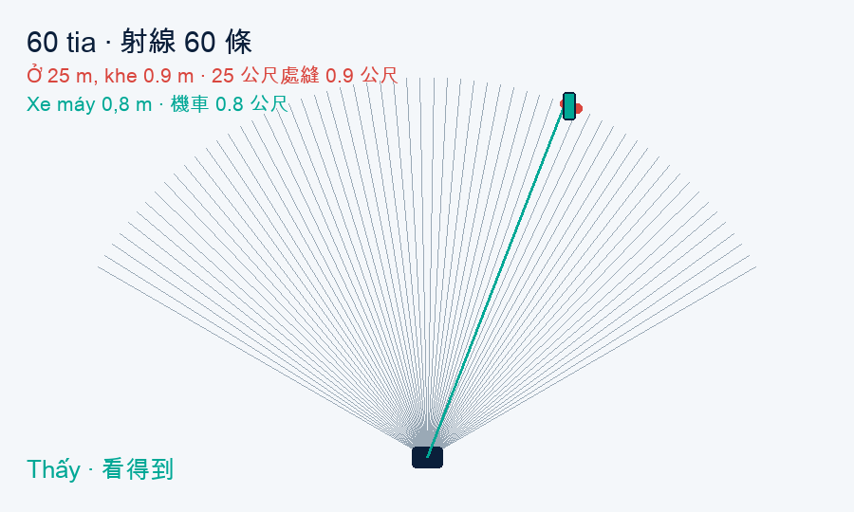
13 / 27
Tuần 4 · 第四週（10/1）模擬器與場景
Tuần 4 · Ba thanh trượt · 三個滑桿
Ba thanh trượt = ba thông số
三個滑桿就是三個規格：射線數、長度、張角
Số tia = độ phân giải, chiều dài = tầm đo, góc quét = góc nhìn. Mặc định Hà Nội 9 tia, 120°: ở 25 m khe rộng khoảng 6,5 m — cả chiếc xe máy lọt vào khe.
射線數＝解析度，長度＝測距，張角＝視野。河內預設 9 條、120°：25 公尺處的縫約 6.5 公尺，一整台機車掉進縫裡。
Mô phỏng tuần 4 · 第四週模擬器動圖
Thấy được ≠ theo kịp: tia dài quá ngưỡng là vô ích; góc 180° còn tệ hơn.
看得到≠追得住：長度過了門檻就沒用；張角開到 180° 反而更糟。
Notes:
這一張的目的：讓學生把模擬器的三個滑桿對應到三個規格，並記得張角開太大射線會變稀。
第四週大家在模擬器裡拉了三個滑桿。這三個滑桿，就是真車感測器規格表上的三行。
射線數是解析度，長度是測距，張角是視野。這三個名詞第五週讀規格表的時候又出現了。
最容易想錯的是張角。很多同學覺得張角開愈大愈好，看得愈廣。可是射線的數目沒有變，張角開大，射線之間的縫就變寬。河內的預設是九條射線、一百二十度，相鄰兩條差十五度，到了二十五公尺，縫大約六點五公尺寬，一整台機車可以掉進縫裡，完全看不到。
那天的示範也發現：射線長度只要過了門檻，四十五公尺和一百二十公尺結果一樣；張角開到一百八十度，反而撐得更短。看得到，不等於追得住。

Slide 14
14 / 27
Tuần 4 · 第四週（10/1）模擬器與場景
Kiểm tra bằng kịch bản, không bằng số km
用場景來測，不是拚里程
1
2
3
Chức năng · functional
功能場景
Logic · logical
邏輯場景
Cụ thể · concrete
具體場景
→
→
Một câu tiếng người:
«Xe trước phanh gấp»
Không một con số nào
用人話寫一句：
「前車急煞」
一個數字都沒有
Mỗi tham số một KHOẢNG:
20–60 m · 3–8 m/s²
40–70 km/h
每個參數一個範圍：
20–60 公尺・3–8 m/s²
時速 40–70
Mỗi tham số một GIÁ TRỊ:
35 m · 6 m/s²
50 km/h
每個參數一個值：
35 公尺・6 m/s²
時速 50
Mô phỏng là cái sàng: qua được chỉ là vé lên xe thật — còn ba khoảng cách: ngoại hình, hành vi, vật lý.
模擬是篩子：通過只是拿到上真車的門票——還有外觀、行為、物理三種落差。
Notes:
這一張的目的：讓學生分得出場景的三層，並知道模擬只能篩掉不好的設計，不能證明真車安全。
用「跑了幾公里」來證明自駕車安全，單位選錯了。研究估計，要證明比人安全兩成，要開一百一十億英里，一百台車要開五百年。而且大部分的路都是無聊的直路。所以要改用場景來測。
場景分三層。第一層，功能場景，用人話寫一句，例如「前車急煞」，一個數字都沒有。第二層，邏輯場景，每個參數給一個範圍，例如距離二十到六十公尺。第三層，具體場景，每個參數只有一個值，例如三十五公尺、時速五十，電腦才拿得去跑。
模擬器很好用，可是它是一個篩子。在模擬裡不撞，只是拿到上真車測試的門票。模擬和真實還有三種落差：外觀、行為、物理。例如濕的柏油路，煞車距離會變長很多。

Slide 15
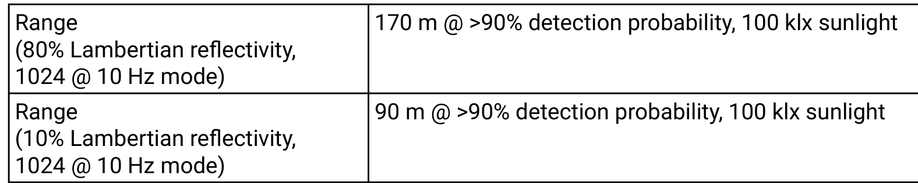
15 / 27
Tuần 5 · 第五週（10/8）相機與光達的規格表
Ví dụ · ban đêm áo trắng được đèn xe chiếu thấy sớm hơn áo đen
例子・晚上穿白衣服，比穿黑衣服更早被車燈照到
Tuần 5 · Tầm đo · 測距那一行
Tầm đo phải hỏi: đo với độ phản xạ bao nhiêu?
測距要追問：對多少反射率量的？
Cùng một lidar OS1: vật sáng (80%) 170 m, vật tối (10%) chỉ 90 m. Thiết kế phải dùng 90 m — ngoài đường luôn có xe đen.
同一顆 OS1：淺色（80%）170 公尺，深色（10%）只有 90 公尺。設計要用 90 公尺——路上一定有黑色的車。
Ouster OS1 datasheet, Rev7 / FW 3.2, p.1 · 節錄
Con số nào cũng kèm điều kiện: độ phản xạ, xác suất phát hiện >90%, chế độ 1024@10 Hz.
每個數字都綁著條件：反射率、偵測機率 >90%、1024@10Hz 模式。
Notes:
這一張的目的：讓學生讀到規格表上的測距時，會先問「對多少反射率」，並知道設計要用比較短的那個數字。
先講一個生活的例子。晚上騎車，路邊穿白衣服的人，車燈一照就看到了；穿黑衣服的人，要靠得很近才看得到。
光達也一樣。這一條是 Ouster OS1 規格表上的原文，同一行寫了兩個測距。對反射率百分之八十的目標，也就是白色、淺色的東西，可以看到一百七十公尺。對反射率百分之十的目標，也就是黑色的車、深色的雨衣，只有九十公尺。
廣告會寫一百七十公尺。可是路上一定有黑色的車，所以真正設計的時候要用九十公尺。
再看這一行後面還寫了什麼：偵測機率大於百分之九十、1024 乘 10 Hz 的模式、陽光多強。每一個數字都綁著條件。讀規格表，先問「在什麼條件下」。

Slide 16
16 / 27
Tuần 5 · 第五週（10/8）相機與光達的規格表
Số điểm mỗi giây phải đổi ra góc: xe máy ở 40 m có 9 hay 121 điểm
每秒點數要先換成角度：40 公尺的機車，9 點還是 121 點
Dòng trên datasheet 規格表上那一行 | Ouster OS1-64 Ouster OS1-64 | Hesai AT128P Hesai AT128P | Nghĩa là gì 這代表什麼
Góc nhìn ngang 水平視野 | 360° | 120° | Một cái nhìn quanh, một cái nhìn trước 一個看四周，一個只看前面
Phân giải ngang 水平角解析度 | 0.35° | 0.1° | AT128P dày hơn 3 lần theo chiều ngang AT128P 左右密了三倍多
Tầm đo (10%) 測距（10% 反射率） | 90 m | 210 m | Nhìn xa hơn gấp đôi 看得遠一倍以上
Xe máy ở 40 m 40 公尺的機車 | 9 điểm 9 點 | 121 điểm 121 點 | Đây mới là con số quyết định 這才是真正決定用不用得了的數字
Camera không ghi góc nhìn: cùng chip, ống kính 8 mm là 42°, 3,6 mm là 81°.
相機規格表沒有視野：同一塊晶片，8 mm 鏡頭 42°、3.6 mm 是 81°。
Notes:
這一張的目的：讓學生知道比較光達要先換成角度、再算目標身上有幾點，並記得相機的視野由鏡頭決定。
OS1 每秒的點數比 AT128P 多。可是每秒點數大，不等於看得清楚。
OS1 把點平均撒在一整圈三百六十度，每一點之間差零點三五度。AT128P 只看前面一百二十度，點集中起來，每一點只差零點一度。
所以四十公尺外同一台機車，OS1 身上只有九個點，AT128P 有一百二十一個點，差了十三倍。最後一行規格表上沒有，是我們自己算出來的，可是它才是決定用不用得了的數字。
底下這一行講相機。影像感測器的規格表上沒有視野，因為視野看的是鏡頭。同一塊晶片，配八公釐的鏡頭是四十二度，換成三點六公釐的鏡頭變成八十一度。焦距愈短，看得愈廣。

Slide 17
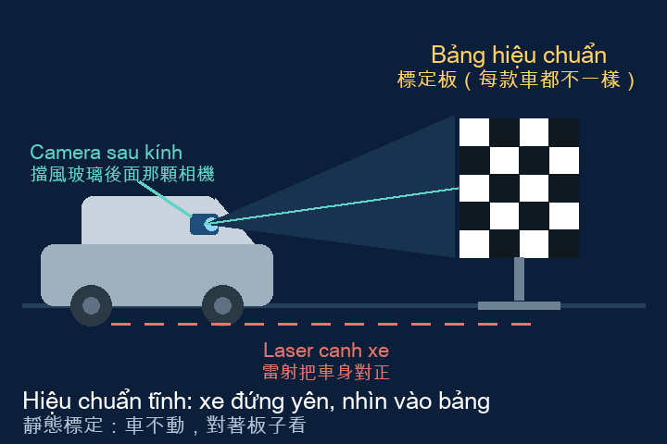
17 / 27
Tuần 5 · 第五週（10/8）相機與光達的規格表
Ví dụ · kính đeo lệch một chút, nhìn xa lệch nhiều
例子・眼鏡歪一點點，看遠處就偏很多
Tuần 5 · Hiệu chuẩn và đồng bộ · 標定與同步
Không hiệu chuẩn, không đồng bộ thì ghép lại vẫn sai
兩顆好的感測器，沒標定、沒同步，合起來還是錯
Tham số ngoài lệch 1°: ở 50 m lệch ngang 0,87 m (50 × tan 1°). Lệch 50 ms: xe 40 km/h đã đi thêm 0,56 m.
外參差 1 度：50 公尺外橫向差 0.87 公尺（50 × tan 1°）。時間差 50 毫秒：時速 40 的車已經多走 0.56 公尺。
Sơ đồ tuần 5 · 第五週示意圖
Tham số trong: ống kính méo bao nhiêu. Tham số ngoài: gắn ở đâu, nhìn hướng nào.
內參：鏡頭扭曲多少。外參：裝在車身哪裡、朝哪個方向看。
Notes:
這一張的目的：讓學生知道兩顆好的感測器沒有標定、沒有同步，合起來一樣會錯，並會算 1 度在 50 公尺外差多少。
先講一個生活的例子。眼鏡歪了一點點，看近的東西沒什麼感覺，看遠處就偏很多。
標定就是告訴車子：每一隻眼睛裝在車身哪裡、朝哪個方向看。這叫外參。內參是鏡頭本身扭曲多少。圖上畫的是靜態標定：車子停著，相機對著一塊黑白格子的板子。
外參記錄的角度跟實際差一度，五十公尺外的東西，橫向就差五十乘以 tan 一度，大約零點八七公尺，差不多是四分之一個車道寬。
時間也要對齊。兩顆感測器拍的時間差五十毫秒，時速四十的車已經多走了零點五六公尺。
所以「兩顆都是好的，合起來一定好」，這句話是錯的。第七週講融合的時候，這兩件事又出現了一次。

Slide 18
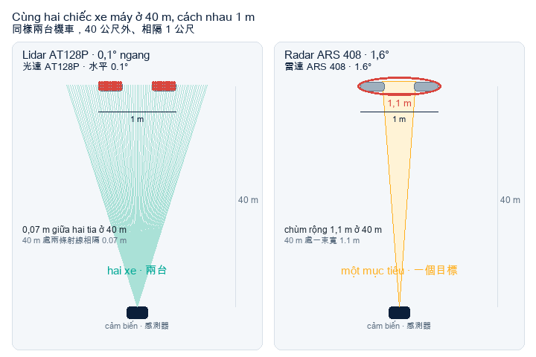
18 / 27
Tuần 6 · 第六週（10/15）雷達、超音波、衛星、IMU
Ví dụ · súng bắn tốc độ của cảnh sát
例子・警察的測速槍
Tuần 6 · Radar · 雷達
Radar đo tốc độ trực tiếp, nhưng góc thô
雷達直接量速度，但角度粗：1.6° 到 150 公尺攤成 4.2 公尺
Một lần đo cho ba thứ: khoảng cách, tốc độ, góc. Một chùm 1,6°: ở 40 m rộng 1,1 m (hai xe máy thành một mục tiêu); ở 150 m rộng 4,2 m, hơn một làn 3,5 m.
一次量到距離、速度、角度。1.6° 的一束：40 公尺處 1.1 公尺寬（兩台機車變成一個目標）；150 公尺處 4.2 公尺，比車道 3.5 公尺還寬。
Sơ đồ tuần 6 · 第六週示意圖（橫向放大五倍）
Biết vật cách bao xa mà không biết ở làn nào — nên radar của ACC phải ghép với camera.
知道多遠，卻說不出在哪一道——所以 ACC 的雷達要配相機。
Notes:
這一張的目的：讓學生記得雷達能直接量速度，但角解析度粗，到遠處分不出在哪一個車道。
先講一個生活的例子。警察的測速槍，對著車子一按，馬上就知道時速幾公里，不用量兩次再相減。雷達量速度就是這個原理。
光達要量速度，得拿兩張畫面相減。雷達一次量測，距離、速度、角度三個數字一起出來。速度這一行，是光達沒有的。
可是雷達的角度很粗。ARS 408 的角解析度是一點六度。看左邊這張圖：兩台機車在四十公尺外，相隔一公尺。圖的左半邊是光達，兩台分得開；右半邊是雷達，一束已經一點一公尺寬，兩台只變成一個目標。
到一百五十公尺，一束攤成四點二公尺，比一個車道三點五公尺還寬。它量得到前面有一台車、多遠、多快，可是說不出那台車在我的車道，還是在隔壁車道。
所以高速公路上跟車用的雷達，一定要配相機。

Slide 19
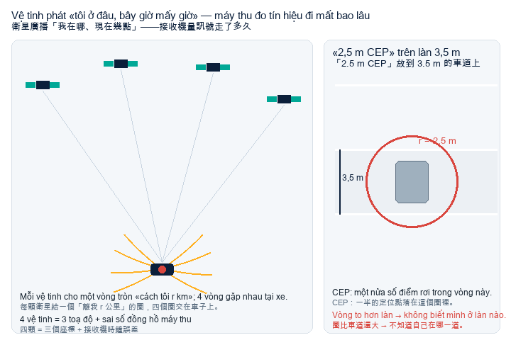
19 / 27
Tuần 6 · 第六週（10/15）雷達、超音波、衛星、IMU
Ví dụ · khả năng mưa 50%
例子・降雨機率 50%
Tuần 6 · GNSS và siêu âm · 衛星定位與超音波
GNSS 2,5 m CEP: 50% thời gian nằm trong 2,5 m
衛星定位 2.5 m CEP：一半的時間在 2.5 公尺內，不是「最多錯 2.5 公尺」
RTK đạt 1 cm nhưng cần trạm gốc gửi hiệu chỉnh (phải thuê bao). Phố nhà cao: tín hiệu dội tường, lệch mà không biết. Trong hầm: mất hẳn.
RTK 可以到 1 公分，但要基準站送修正（要訂閱）。高樓窄巷：訊號反射，偏了自己還不知道。隧道裡：完全收不到。
Sơ đồ tuần 6 · 第六週示意圖
Siêu âm: 5,5 m, âm đi về 32 ms — trên 20 km/h là không kịp; hợp nhất ở bãi đỗ xe.
超音波：5.5 m、聲音來回 32 ms，時速 20 以上就來不及；停車場最合用。
Notes:
這一張的目的：讓學生會正確解讀 CEP，知道衛星定位在哪裡會失靈，並記得超音波只適合低速。
先講一個生活的例子。天氣預報說降雨機率百分之五十，意思是一半的機會會下雨，不是保證會下，也不是保證不下。
衛星定位規格表上的「2.5 m CEP」也是機率。CEP 是百分之五十：一半的時間，位置落在二點五公尺的圈圈裡，另一半的時間在圈圈外面。所以它不是「最多錯二點五公尺」。
要到一公分，要用 RTK。RTK 需要基準站一直送修正資料過來，要另外訂閱，不是買一顆模組就有。
衛星定位有兩個地方會失靈。高樓窄巷，訊號從牆壁反射再進來，位置偏了，接收機自己還不知道。隧道裡，完全收不到。
底下這一行是超音波。聲音每秒只走三百四十公尺，五點五公尺來回要三十二毫秒，時速二十就來不及煞車。可是在停車場，它夠用，又是最便宜的。

Slide 20
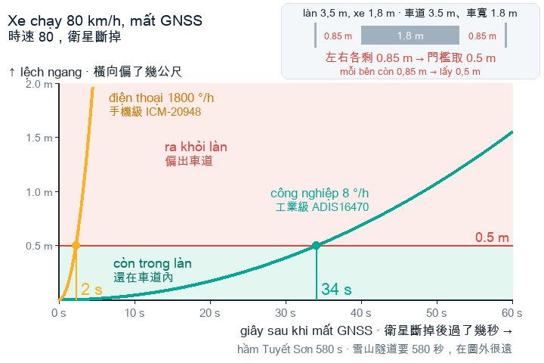
20 / 27
Tuần 6 · 第六週（10/15）雷達、超音波、衛星、IMU
Ví dụ · nhắm mắt đi thẳng: vài bước đầu không sao, càng đi càng lệch
例子・閉著眼睛走直線：前幾步沒事，越走越偏
Tuần 6 · IMU
IMU không dựa vào bên ngoài nên bị trôi: sai số tăng theo t²
IMU 不靠外界，所以會飄：誤差跟著時間的平方變大
80 km/h, cho phép lệch 0,5 m: cấp công nghiệp (8 °/h) giữ được 34 s, cấp điện thoại 2 s. Hầm Tuyết Sơn cần 580 s — không cái nào giữ nổi.
時速 80、容許偏 0.5 公尺：工業級（8 °/h）撐 34 秒，手機級撐 2 秒。雪山隧道要 580 秒，沒有一顆撐得住。
Sơ đồ tuần 6 · 第六週示意圖
IMU chỉ bù lỗ vài giây đến vài chục giây; qua hầm phải thêm vạch làn, tốc độ bánh, bản đồ.
IMU 只補幾秒到幾十秒的洞；過隧道要再加車道線、輪速、高精地圖。
Notes:
這一張的目的：讓學生記得 IMU 的誤差跟時間的平方一起變大，只能補短時間的洞。
先講一個生活的例子。閉著眼睛走直線，前幾步都沒問題，可是越走越偏，而且偏得愈來愈快。
IMU 量的是車子自己的加速度和轉得多快，不需要外面的訊號，所以在隧道裡也能用。可是它每一刻的小誤差會一直累積，橫向的誤差跟時間的平方成正比。
看這張圖。時速八十，容許偏零點五公尺。綠色是工業級的 IMU，偏差穩定度每小時八度，可以撐三十四秒。橘色是手機級，兩秒就偏出去了。雪山隧道要開五百八十秒，沒有一顆撐得住。
所以 IMU 是用來補幾秒到幾十秒的洞。真的要過隧道，要再加上相機看車道線、輪速，還有高精地圖。
第六週的結論是：五個情境裡，沒有一種感測器每一個都贏，所以車上要裝好幾種。

Slide 21
21 / 27
Tuần 7 · 第七週（10/22）失效與融合
Bảng điều kiện hỏng: không cột nào toàn ✓
失效對照表：沒有一欄全是 ✓
Điều kiện 條件 | Camera 相機 | Lidar 光達 | Radar 雷達 | Siêu âm 超音波 | GNSS 衛星定位 | IMU IMU
Mưa to, sương mù 大雨、濃霧 | ✗ | ▲ | ✓ | ▲ | ✓ | ✓
Ban đêm 夜間 | ▲ | ✓ | ✓ | ✓ | ✓ | ✓
Ngược sáng, cửa hầm 逆光、隧道出口 | ✗ | ▲ | ✓ | ✓ | — | ✓
Xe đen, kính, gương 黑車、玻璃、鏡面 | ▲ | ▲ | ✓ | ✓ | — | —
Vật đứng yên, cầu trên đầu 靜止物、頭頂的橋 | ✓ | ✓ | ▲ | — | — | —
Người đi bộ, xe máy ở xa 遠處的行人、機車 | ✓ | ▲ | ✗ | — | — | —
Bị bùn, băng tuyết che 被泥巴、冰雪蓋住 | ✗ | ✗ | ▲ | ✗ | ✓ | ✓
Phố hẹp nhà cao; đường hầm 高樓窄巷；隧道 | ✓ | ✓ | ✓ | ✓ | ✗ | ▲
✓ bình thường ▲ kém đi ✗ hỏng. Nguy hiểm nhất: không thấy mà vẫn báo «không sao».
✓ 照常 ▲ 變差 ✗ 失靈 — 不相關。最危險的壞法：看不到卻回報「沒事」。
Notes:
這一張的目的：讓學生會讀失效對照表，並記得三種壞法裡最危險的是「看不到卻說沒事」。
這是第七週的失效對照表。打勾是照常，三角形是變差，叉叉是失靈，橫線是不相關。
請大家找一找，有沒有哪一欄從上到下全部打勾？沒有。雨天害相機，遠處的行人和機車害雷達，隧道害衛星定位。每一種感測器都有它會壞的時候。
讀表的方法是一列一列看。例如「大雨、濃霧」這一列，相機失靈，光達變差，雷達照常。
底下這一行是三種壞法，愈往右愈危險。第一種，看不到，例如隧道裡的衛星定位，至少它會說「我收不到」。第二種，看錯，例如鬼點、幽靈煞車。第三種最危險：看不到，卻照常回報「沒事」，例如被泥巴蓋住的超音波。就像壞掉卻一直顯示滿格的油表，別的感測器不知道要來補。

Slide 22
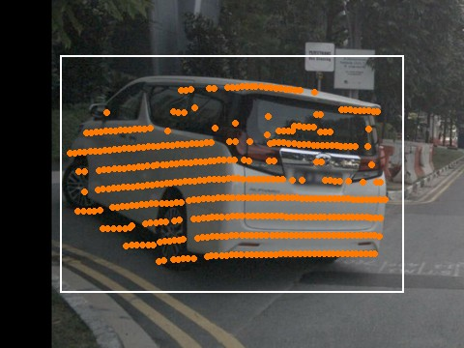
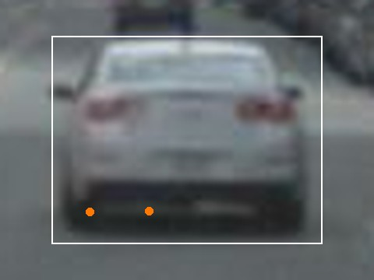
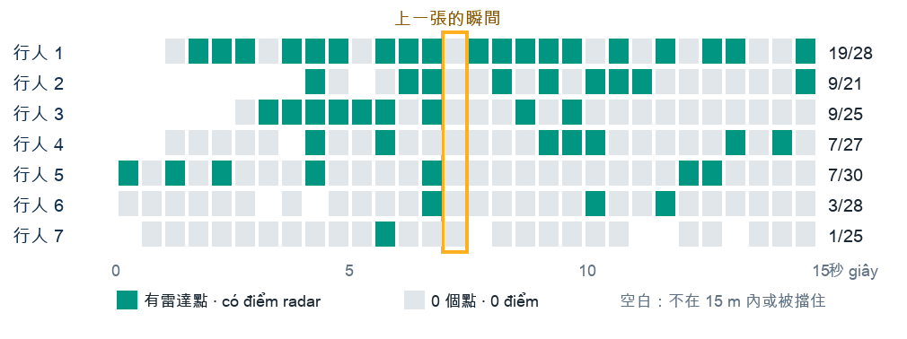
22 / 27
Tuần 7 · 第七週（10/22）失效與融合
Tuần 7 · nuScenes · 真實資料
Dữ liệu thật: lidar xa thì thưa; radar bắt người lúc có lúc không
真實資料：光達一遠就稀；雷達抓人一下有、一下沒有
10 m · 421 điểm lidar
10 公尺・421 個光達點
41 m · chỉ còn 2 điểm
41 公尺・只剩 2 點
7 người, 15 giây: xanh = có điểm radar
7 個人、15 秒：綠色＝有雷達點
nuScenes scene-0061（新加坡）
scene-0103（波士頓）
nuScenes scene-0553 官方標註 · CC BY-NC-SA 4.0
184 lần chỉ 55 lần có điểm radar (3/10). Radar ARS 408 không đo được độ cao: mọi điểm cao bằng 0.
184 次只有 55 次有雷達點（三成）。ARS 408 量不出高度：所有雷達點的高度都是 0。
Notes:
這一張的目的：用 nuScenes 的真實畫面，讓學生記得光達一遠就稀、雷達抓行人不穩，而且雷達量不出高度。
這三張都是第七週看過的真實資料。
左邊兩張都是汽車，橘點是打在車身上的光達點。十公尺那一台有四百二十一個點，四十一公尺那一台只剩兩個點。這就是第三週講的平方關係，在真的資料裡也看得到。
右邊這張是七個行人，前後十五秒，每一格是零點五秒。綠色的格子代表那一刻，那個人身上有雷達點。大家看，綠色斷斷續續的。一百八十四次裡面，只有五十五次有雷達點，大約三成。
所以雷達不是看不到人，是抓得不穩，不能單獨拿來看人。
還有一件事：nuScenes 用的 ARS 408 雷達量不出高度，所有雷達點的高度欄都是零。頭頂上的橋和路面上的車，它分不出來。

Slide 23
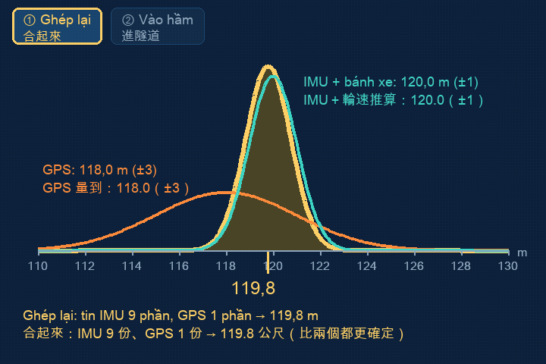
23 / 27
Tuần 7 · 第七週（10/22）失效與融合
Ví dụ · hai chiếc đồng hồ: tin cái chạy chuẩn hơn nhiều hơn
例子・兩支錶，比較準的那支多聽一點
Tuần 7 · Hợp nhất · 融合
Hợp nhất: cái nào chuẩn hơn thì tin nhiều hơn
融合：先對齊空間和時間，再讓比較準的多相信一點
IMU 120,0 m (±1), GPS 118,0 m (±3): sai số kém 3 lần → tin chênh 9 lần → (9×120 + 1×118) ÷ 10 = 119,8 m. Ghép muộn: mục tiêu radar ↔ khung camera.
IMU 120.0 公尺（±1）、GPS 118.0 公尺（±3）：誤差差 3 倍 → 信任差 9 倍 → (9×120＋1×118)÷10＝119.8 公尺。後期融合：雷達的目標配相機的框。
Hình động tuần 7 · 第七週動圖（課程自製）
Không đủ thì hạ cấp: L2 người lái ngay; L3 không ai cầm lái thì dừng trong làn; L4 tự tấp lề.
還是不夠就降級：L2 駕駛馬上接手；L3 沒人接就在車道內停；L4 自己靠邊停。
Notes:
這一張的目的：讓學生會用「誤差平方的倒數」算融合的結果，並知道合起來也不夠時要降級。
先講一個生活的例子。你有兩支錶，一支很準，一支常常快幾分鐘。兩支時間不一樣的時候，你會比較相信準的那一支。
融合也是這樣。IMU 加輪速推算車子在一百二十公尺，誤差正負一。GPS 量到一百一十八公尺，誤差正負三。GPS 的誤差是 IMU 的三倍，信任要差三的平方，也就是九倍。所以九份給 IMU、一份給 GPS，算出來是一百一十九點八公尺，很靠近比較準的那一個。
合之前有兩個前提：空間要對齊，就是第五週的標定；時間要對齊，就是同步。
後期融合是把雷達量到的目標，和相機畫的框，配成一對：這個框裡的東西，就是雷達看到的那一台。
如果合起來還是不夠，就要降級。L2 是駕駛馬上接手；L3 請駕駛接手，沒人接就在車道內停下來；L4 自己靠邊停。

Slide 24
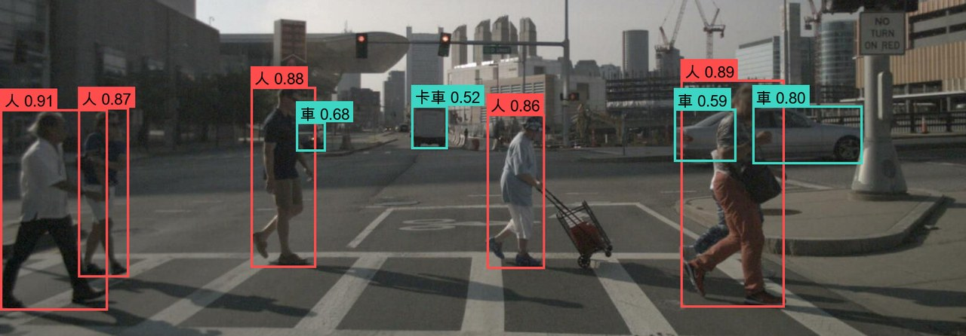
24 / 27
Tuần 8 · 第八週（10/29）電腦怎麼看見
Ví dụ · học thẻ từ vựng: nhìn, đoán, lật mặt sau xem đáp án
例子・背單字卡：看、猜、翻面對答案
Tuần 8 · Phát hiện vật thể · 物件偵測
Phát hiện vật thể cho ba thứ: khung, loại, điểm
物件偵測給三樣：框、類別、分數
Mô hình học từ ví dụ có đáp án: đoán, so đáp án, sửa một chút, lặp lại. Điểm 0,91 không phải «đúng 91%» — nó để xếp hạng và cắt ngưỡng.
模型從有標準答案的例子學：猜、對答案、改一點點，重複很多次。分數 0.91 不是「91% 一定對」，是拿來排序、設門檻的。
YOLOX-s（分數 ≥ 0.5）· nuScenes scene-0553 · CC BY-NC-SA 4.0
Khung không nói cách bao xa — thêm điểm lidar mới biết (người 8,9 m, xe 21,4 m).
框不知道多遠；加上光達的點才知道（人 8.9 m、車 21.4 m）。
Notes:
這一張的目的：讓學生記得物件偵測給的三樣東西，知道分數不是正確率，也知道框本身不知道距離。
先講一個生活的例子。背單字卡：看正面，猜意思，翻到背面對答案，錯了就記一下，再換下一張。重複很多次，就會了。電腦學看東西也是這樣：猜、對答案、改一點點，重複很多次。標準答案就是人標好的資料。
學會之後，物件偵測會給三樣東西：框，告訴你東西在照片的哪裡；類別，告訴你是人還是車；分數，告訴你它有多大把握。
分數零點九一，不是「百分之九十一一定對」。分數是拿來排順序、拿來設門檻的。
最後看黃色這一行。框只說在照片的哪裡，沒說多遠。要知道距離，要把光達的點投影到照片上，看框裡面的點有多遠。第八週算出來，人是八點九公尺，車是二十一點四公尺。

Slide 25
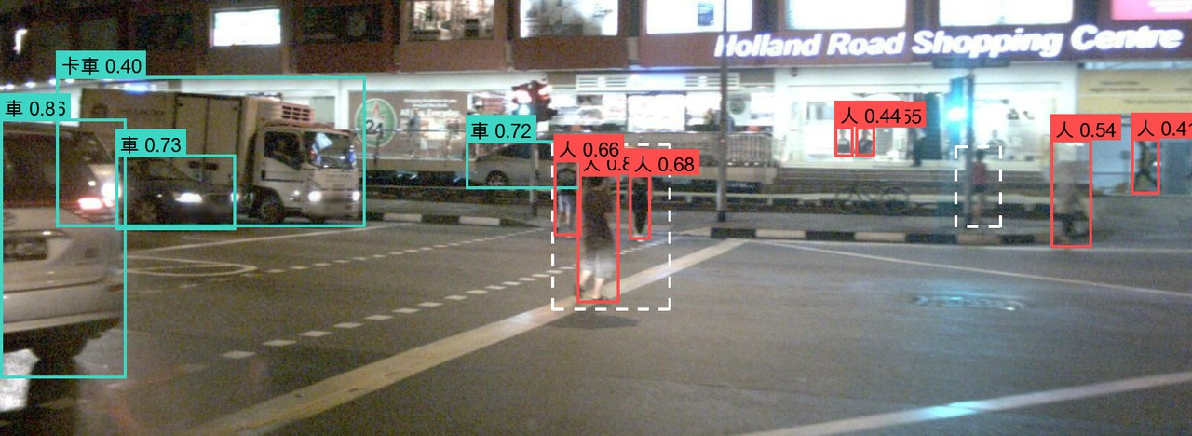
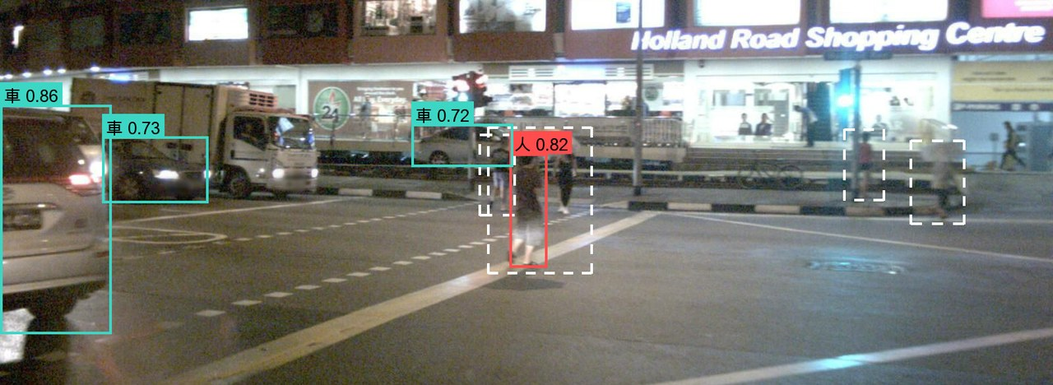
25 / 27
Tuần 8 · 第八週（10/29）電腦怎麼看見
Tuần 8 · Ngưỡng · 門檻
Ngưỡng thấp: báo nhiều. Ngưỡng cao: sót nhiều
門檻低：多報。門檻高：漏掉
Ngưỡng 0,3: bắt được nhiều người hơn, cả người trong trung tâm thương mại
門檻 0.3：抓到更多人，連商場裡的人也算
Ngưỡng 0,7: gọn, nhưng bỏ sót người gần (nét đứt trắng)
門檻 0.7：很乾淨，但近處的人漏了（白色虛線）
nuScenes scene-1094（新加坡，夜間雨後）· YOLOX-s
白色虛線＝官方標註有、這個門檻下沒抓到的行人
Người đi bộ: trong 10 m bắt được 82%, 40–50 m chỉ còn 3%. Ở 10–20 m: ban ngày 66%, ban đêm 49%.
行人：10 公尺內抓到 82%，40–50 公尺只剩 3%。10–20 公尺：白天 66%，晚上 49%。
Notes:
這一張的目的：讓學生知道門檻是在「多報」和「漏掉」之間取捨，並記得東西愈遠、愈暗，愈容易漏。
門檻就是分數要多高，才算數。
左邊門檻零點三，抓到很多人，連商場玻璃裡面的人也框進來了。多報的話，車子會亂煞車，就是第七週講的幽靈煞車。
右邊門檻提高到零點七，畫面很乾淨，可是近處那個人漏掉了，就是白色虛線那一個。漏掉的話，車子會撞上去。
所以門檻沒有標準答案，是在兩種錯誤之間取捨。
底下這一行是第八週用 nuScenes 的前方照片算出來的，門檻 0.3。行人在十公尺內，抓到百分之八十二；到了四十到五十公尺，只剩百分之三。同樣十到二十公尺，白天抓到百分之六十六，晚上掉到百分之四十九。
遠的、暗的、小的東西最容易漏。人和機車比車子先漏。

Slide 26
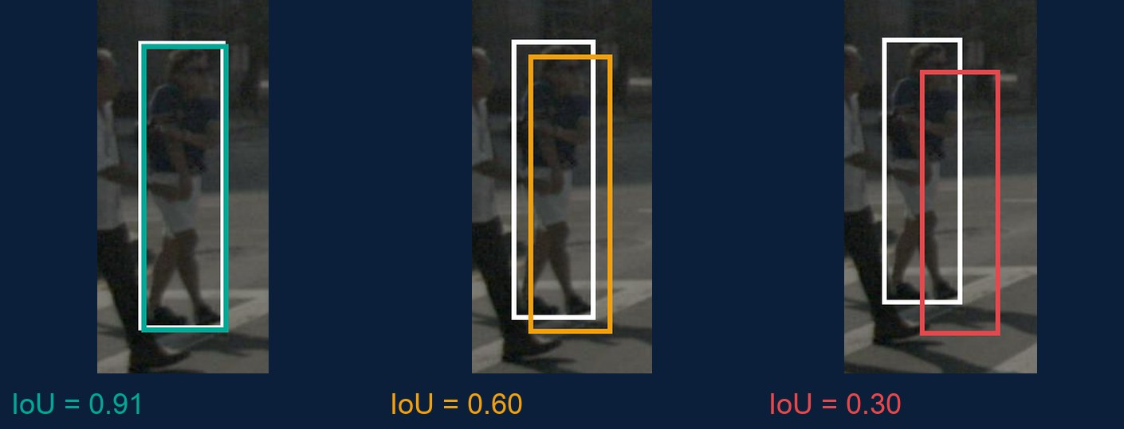
26 / 27
Tuần 8 · 第八週（10/29）電腦怎麼看見
Ví dụ · sách giáo khoa in sai thì học sinh học sai
例子・課本印錯，學生就學錯
Tuần 8 · Gán nhãn · 資料標註
Dữ liệu gán nhãn là sách giáo khoa của mô hình
標註資料是模型的課本；IoU 量兩個框有多像
Quy tắc thống nhất: khung sát, gồm tay chân, người lái chung khung với xe. IoU = phần chồng ÷ phần gộp: 1 là trùng khít, 0 là không chạm.
規則要一致：框要貼、手腳包進去、騎士跟車同一個框。IoU＝重疊的面積 ÷ 合起來的面積：1 是完全一樣，0 是完全沒碰到。
nuScenes scene-0553 · 白框＝參考答案，彩色框＝示範的學生框
nuScenes mini: ô tô 7.619 khung, xe máy chỉ 471 — xe máy Hà Nội phải tự gán nhãn.
nuScenes mini：汽車 7,619 個框，機車只有 471 個——河內的機車要自己標。
Notes:
這一張的目的：讓學生知道標註資料決定模型學到什麼，並會解讀 IoU 的 1 和 0。
先講一個生活的例子。課本印錯了，學生就會學錯；課本沒教的東西，學生就不會。標註資料就是模型的課本。漏標一個人，模型就學到「那裡沒有人」。
很多人一起標，就要照同一套規則。nuScenes 的規則是：框要貼，手腳要包進去，有人騎的話，騎士跟車放在同一個框。
要比兩個框有多像，用 IoU。IoU 是重疊的面積，除以兩個框合起來的面積。完全一樣是 1，完全沒碰到是 0。圖上從左到右，零點九一、零點六、零點三，框愈偏，IoU 愈小。
最後看黃色這一行。nuScenes 的 mini 版，汽車有七千六百多個框，機車只有四百七十一個。別人的課本，機車教得很少。河內的機車，要自己拍、自己標。

Slide 27
27 / 27
Ôn tập giữa kỳ · 考前複習
Tóm tắt · 小結
Bốn câu mang vào phòng thi
帶進考場的四句話
Số phải kèm điều kiện: «ít nhất» là mức tối thiểu; tầm đo hỏi độ phản xạ; CEP chỉ 50%.
數字要連條件看：「至少」是下限；測距問反射率；CEP 只是 50%。
Nhiều thứ theo bình phương: xa gấp đôi, sai số camera ×4, điểm lidar còn 1/4; IMU trôi theo t².
很多是平方：距離兩倍，相機誤差四倍、光達點數剩 1/4；IMU 跟 t² 飄。
Không cảm biến nào hoàn hảo; hỏng mà không báo là nguy hiểm nhất → phải ghép.
沒有完美的感測器；壞了卻不說最危險，所以要融合。
Phát hiện là đánh đổi: ngưỡng thấp báo nhiều, ngưỡng cao sót; xa và tối dễ sót nhất.
物件偵測是取捨：門檻低多報、高就漏；遠的、暗的最容易漏。
Notes:
這一張的目的：把八週收成四句話，讓學生帶著這四句進考場。
最後，八週收成四句話。
第一句，數字要連條件一起看。ODD 寫「至少」，那是下限；規格表上的測距，要問是對多少反射率量的；衛星定位的 CEP，只是一半的機率。
第二句，很多東西是平方關係。距離兩倍，相機的估距誤差變四倍，光達打在人身上的點剩四分之一；IMU 的誤差跟著時間的平方變大。
第三句，沒有完美的感測器。最危險的，是壞了卻不說的那一種。所以要把它們合起來用，比較準的那一個多相信一點。
第四句，物件偵測是取捨。門檻低，多報；門檻高，漏掉。遠的、暗的東西最容易漏。
哪一句你還說不出來，就回去翻那一週的講義。祝大家考試順利。

